Slide 1
Исследование уровня толерантности подростков 15-17 лет по отношению к ВИЧ-положительным людям.
МОБУ СОШ № 9 им. М.И. Кершенгольца.
Выполнили: обучающиеся 10А класса
Конева Т., Данилова А.
Руководитель Припузова Т.Г.
Якутск 2014 год

Slide 2
Актуальность
Актуальность в России проблемы ВИЧ-инфекции и СПИДа усиливается по причине не прекращающегося роста числа
больных. Доминирующая по инерции прошлых официальных установок ориентация на анонимность медицинского
обслуживания ВИЧ-инфицированных становится трудновыполнимой задачей, во-первых, из-за роста численности
больных и сложности сохранения анонимности процесса лечения; во-вторых, из-за невозможности и ненадобности их
социальной изоляции.
С другой стороны, прошлый опыт страны свидетельствует о том, что открытая информация о носителях ВИЧ-инфекции или заболевших СПИДом способна дестабилизировать социальные отношения. Еще на заре осознания проблемы
СПИДа в СССР, прецеденты открытой информации о ВИЧ-инфицированных продемонстрировали не только низкий
уровень толерантности со стороны населения к этим больным, но сопровождались проявлениями массовой истерии

Slide 3
Актуальность
Почти 50% больных ВИЧ-инфекцией — молодые люди в возрасте до 25 лет, среди которых 19-24 летние составляют более 40% Особенно стремительны темпы распространения ВИЧ-инфекции среди наркоманов: частота выявления ВИЧ-инфекции составляет 73 на 1000 обследованных.
В последние годы в России начала формироваться новая группа социального риска, которая способствует возникновению инфекций, преимущественно передаваемых половым путем. Оперативный эпидемиологический анализ показал, что в 2003г. впервые с начала регистрации эпидемии половой путь стал ведущим среди причин заражения ВИЧ-инфекцией
. На него приходится 86% всех случаев ВИЧ-инфекций в мире: 71% — на гетеросексуальные и 15% — на гомосексуальные контакты

Slide 4
Актуальность
За последние 5-10 лет в России проводились исследования уровня толерантного отношения к людям, зараженным ВИЧ и больным СПИДом. В среднем по данным этих исследований доля не склонных проявлять толерантность в отношении ВИЧ-инфицированных составляет среди учащихся примерно 40%, среди учителей — примерно 30%, среди родителей — примерно 30%. Основное чувство, которое проявили респонденты – это страх заражения.
Так как предыдущими исследованиями было выявлено, что уровень толерантности у школьников заметно ниже , то нами была поставлена цель провести исследование уровня толерантности у обучающихся нашей школы.

Slide 5
Цель
Определение уровня толерантного отношения к ВИЧ-положительным людям подростков 15-17 лет (на базе обучающихся 9-11 классов МОБУ СОШ № 9 им. М.И. Кершенгольца»)

Slide 6
Задачи
Изучить литературу по проблеме распространения ВИЧ и СПИД
Подготовить анкету «Толерантное отношение к ВИЧ-инфицированным людям»
Провести анкетирование среди обучающихся 9 – 11 классов
Проанализировать полученные данные
Подготовить сценарий классного часа, направленного на формирование толерантной личности

Slide 7
Сроки реализации
Подготовительный этап: 2013 год
Исследовательский этап: 2014 год
Аналитический этап: 2015 год

Slide 8
Основные сведения о ВИЧ/СПИД
ВИЧ – это вирус иммунодефицита человека.
Вирус повреждает иммунную систему, выполняющую защитные функции организма.
Людям у которых обнаружен этот вирус, ставят диагноз «ВИЧ-инфекция».
С момента заражения ВИЧ до развития СПИДа может пройти от 7 до 15 лет.

Slide 9
Так выглядит вирус иммунодефицита человека (стилизованное изображение сечения ВИЧ)

Slide 10
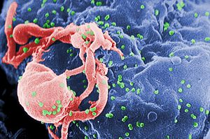
ВИЧ не летает по воздуху. Он может существовать только в организме человека.
Искусственно расцвеченная фотография, сделанная растровым электронным микроскопом.
Вирусы ВИЧ (зелёные) отпочковываются от заражённого лимфоцита.

Slide 11
Пока ВИЧ инфекция не перешла в стадию СПИДа, инфицированный человек может чувствовать себя хорошо, выглядеть здоровым и даже не подозревать, что заражен, но при этом он может заражать других.

Slide 12
Типы вирусов ВИЧ
Для вируса иммунодефицита человека характерна высокая частота генетических изменений, возникающих в процессе самовоспроизведения.
На сегодняшний день известны ВИЧ-1, ВИЧ-2, ВИЧ-3, ВИЧ-4.

Slide 13
Типы вирусов ВИЧ
ВИЧ-2 — вид вируса иммунодефицита человека, идентифицированный в 1986 году. По сравнению с ВИЧ-1, ВИЧ-2 изучен в значительно меньшей степени. ВИЧ-2 отличается от ВИЧ-1 в структуре генома. Известно, что ВИЧ-2 менее патогенен и передается с меньшей вероятностью, чем ВИЧ-1. Отмечено, что люди, инфицированные ВИЧ-2, обладают слабым иммунитетом к ВИЧ-1.
ВИЧ-3 — редкая разновидность, об открытии которой было сообщено в 1988. Обнаруженный вирус не реагировал с антителами других известных групп, а также обладал значительными отличиями в структуре генома. Более распространенное наименование для этой разновидности — ВИЧ-1 подтип O.
ВИЧ-4 — редкая разновидность вируса, обнаруженная в 1986 году.

Slide 14
Теории возникновения ВИЧ
Вирус создан искусственно в конце 70-х годов текущего столетия посредством методов генной инженерии на основе новых знаний о влиянии различного рода излучений,иммунодепрессантов и мононуклеарных антител на различные звенья иммунной системы. В естественных условиях вирус иммунодефицита человека может иметь антропогенное происхождение, а именно:
ВИЧ – типичный экзогенный ретровирус, существовавший у людей с древних времен и эволюционировавший вместе с человеком при его расселении на Земле;
в глухих уголках Центральной Африки ВИЧ циркулировал и вызывал эндемические заболевания и СПИД длительное время, затем через о. Гаити попал в США и в последующем довольно быстро распространялся на все континенты;
ВИЧ - не африканского происхождения, а возник и до нынешней пандемии, существовал в странах умеренного климата (Северная Америка, Европа), в силу слабой патогенности вызывая отдельные заболевания, практически не диагностируемые как СПИД

Slide 15
Стадии развития заболевания
1. Инкубационный период (период сероконверсии — до появления детектируемых антител к ВИЧ) — от 3-х недель до 3 месяцев (по другим данным — от 2 недель до 1 года).
2. Продромальный период — стадия первичного инфицирования, до 1 месяца. Клинические проявления: субфебрильная температура, крапивница, стоматит, воспаление лимфатических узлов — они становятся увеличенными, мягкими и болезненными. Максимальная концентрация вируса, антител появляется только в самом конце продромального периода.
3. Латентный период — 5-10 лет, единственное проявление — стойкое увеличение лимфатических узлов (плотные, безболезненные)
4. ПреСПИД — продолжительность 1-2 года — начало угнетения клеточного иммунитета. Часто рецидивирующий герпес — долго не заживающие изъязвления слизистой рта, половых органов, стоматит. Лейкоплакия языка (разрастание сосочкового слоя — «волокнистый язык»). Кандидоз — слизистой рта, половых органов.
5. Терминальная стадия — СПИД — 1-2 года.

Slide 16
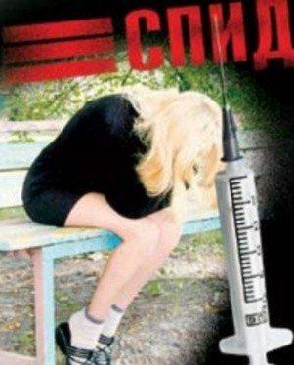
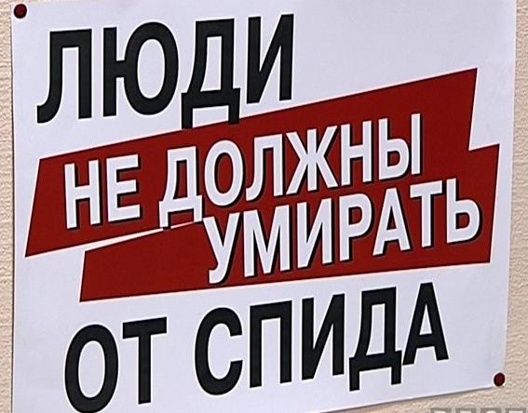
СПИД – это последняя стадия ВИЧ-инфекции, когда защитная система организма разрушена. Заболевания, которые человек преодолевает в обычной жизни (например, грипп или воспаление лёгких), могут стать роковыми для людей, у которых СПИД.

Slide 17
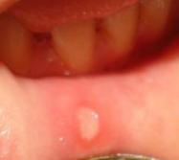
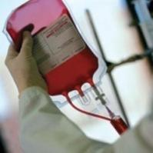
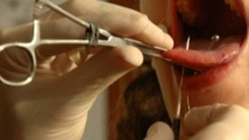
Заражение вирусом происходит:
при сексуальном контакте без использования презерватива;
при непосредственном попадании крови в организм человека через ранки, язвочки, слизистые оболочки;
при переливании крови;
при выполнении пирсинга и нанесении татуировок нестерильными инструментами;
при использовании нестерильных шприцев и других инструментов для приготовления наркотиков, а так же при введении уже зараженного раствора наркотического средства;
от инфицированной матери к ребенку во время беременности, родов, кормления грудью.

Slide 18
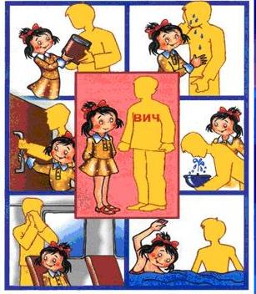
Невозможно заразится ВИЧ:
при рукопожатиях, объятиях, поцелуях;
при кашле и чихании;
при принятии пищи;
при совместном пользовании посудой и столовыми приборами, полотенцами и постельным бельем;
при совместном пользовании санузлом и душевыми;
при совместном занятии спортом;
при нахождении в одном помещении с ВИЧ-инфицированными людьми;
при укусах насекомых и/или животных.

Slide 19
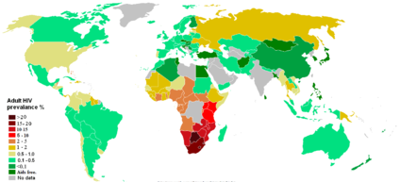
Распространённость ВИЧ среди взрослого населения по странам мира.
Больше 20 %
15-20 %
10 – 15 %
5 – 10%
2 – 5 %
1 – 2 %
0,5 – 1,0 %
0,1 – 0,5 %
Меньше 0,5 %
Меньше 0,1 %
Нет данных

Slide 20
Толерантность
Большой энциклопедический словарь сообщает, что «толерантность (от лат. tolerantia — терпение) – способность организма переносить неблагоприятное влияние того или иного фактора среды;терпимость к чужим мнениям, верованиям, поведению». Энциклопедия Кольера также связывает толерантность с «терпимостью, стремлением и способностью к установлению и поддержанию общности с людьми, которые отличаются в некотором отношении от превалирующего типа или не придерживаются общепринятых мнений».Толковый словарь русского языка под редакцией Т. Ф. Ефремовой и толковый словарь Ушакова слово «толерантный» также связывают со словом «терпимый».

Slide 21
Итоги анкетирования
«Мое отношение к ВИЧ-инфицированным людям»

Slide 22
Охват – 82 человека (обучающиеся 9 – 11 классов)
Анкета составлена на основании примерной анкеты Центра социологических исследований и социального прогнозирования Министерства образования и науки РФ ФАО.

Slide 23
Вопросы анкеты
«Мое отношение к ВИЧ-инфицированным людям»

Slide 24
Как следует относиться к ВИЧ-инфицированным?
 | юноши | девушки | всего
А Относиться к ним следует как к обычным гражданам | 16 | 21 | 37
Б Их надо воспринимать как обычных граждан, но лучше не контактировать с ними | 18 | 18 | 36
В Их надо изолировать от здоровых людей | 6 | 2

Slide 25
Итоги анкетирования «Мое отношение к ВИЧ-инфицированным людям»

Slide 26
Какой эмоциональный фон должен присутствовать в отношениях к ВИЧ-инфицированным.
 | юноши | девушки | всего
А Сострадание | 2 | 8 | 10
Б Сочувствие | 17 | 15 | 32
В Нейтрально | 16 | 17 | 33
Г Жалость | 1 | 1 | 2
Д Отвращение | 3 | 1 | 4
Е Презрение | 1 | - | 1

Slide 27
Какой эмоциональный фон должен присутствовать в отношении к ВИЧ-инфицированным?

Slide 28
Выберите из приводимых ситуаций только одну, с которой Вы согласны:
 | юноши | девушки | всего
А ВИЧ-инфицированные такие же обычные люди, как мы, и они должны жить среди нас полноценной жизнью, с ними можно контактировать и дружить | 10 | 17 | 27
Б ВИЧ-инфицированные заслуживают того, чтобы они учились и работали в обычном коллективе, но контактировать с ними надо осторожно | 17 | 16 | 33
В Я не против, чтобы ВИЧ-инфицированные ходили в кино, ездили в транспорте, но учиться, работать вместе с ними в одном коллективе мне бы не хотелось | 7 | 4 | 11
Г Для ВИЧ-инфицированных надо создать отдельные условия учебы, работы, чтобы они меньше контактировали со здоровыми людьми | 1 | 5 | 6
Д ВИЧ-инфицированных надо содержать в отдельном диспансере, на карантине и не допускать, чтобы они контактировали со здоровыми людьми | 4 | 1 | 5

Slide 29
Выберите из приводимых ситуаций только одну, с которой Вы согласны:

Slide 30
Как Вы поступите, если вдруг узнали, что в Вашем классе кто-то является носителем ВИЧ-инфекции?
 | юноши | девушки | всего
А Сделаю вид, будто ничего не случилось, и мое отношение к нему останется прежним | 12 | 12 | 24
Б Это вызовет у меня некоторую обеспокоенность, но существенно менять свое поведение в отношении ВИЧ-инфицированного я не стану | 14 | 20 | 34
В Это вызовет у меня серьезное беспокойство, я перестану с ним контактировать, но не буду настаивать на его удалении из нашего коллектива | 11 | 5 | 16
Г Это меня возмутит, и я потребую, чтобы его удалили из нашего класса | - | - | -
Д Потребую, чтобы его удалили из учебного заведения | 3 | 2 | 5
Е Сам уйду из учебного заведения, если ВИЧ-инфицированного не удалят | - | 2 | 2

Slide 31
Как Вы поступите если вдруг узнали, что в Вашем классе кто-то является носителем ВИЧ-инфекции?

Slide 32
Выводы:
1. Большинство респондентов проявили высокий и средний уровень толерантности.
2. Низкий уровень толерантности проявили 8% опрошенных. 3. Возраст респондентов не влияет на уровень толерантности.
4. Юноши менее толерантны, чем девушки.
5. Основной проявляемый эмоциональный фон - это сочувствие и нейтральное отношение.

Slide 33
Задачи следующего этапа:
Провести анкетирование среди учителей МОБУ СОШ №9.
Провести анкетирование среди учеников средней школы Хангаласского улуса.
Сравнить уровень толерантности городских и сельских школьников.

Slide 34
Список использованной литературы:
Культурные аспекты профилактики и борьбы с распространением ВИЧ/
СПИД в России. Доклад, подготовленный при содействии Бюро ЮНЕСКО в Москве. М., 2003.
Проблемы формирования толерантного отношения
к ВИЧ-инфицированным в образовательной среде: Шереги Ф.Э.
Социологический анализ. — М.: ЦСП, 2005. — 88 с.
Социально обусловленные заболевания молодежи. В кн.: Российская молодежь: проблемы и решения. М., ЦСП, 2009,
Россия в цифрах. Краткий статистический сборник. Росстат. М. 2012,
Социально обусловленные заболевания молодежи.. Данные всероссийского репрезентативного мониторинга,
проведенного Центром социального прогнозирования в 2009г.

